Slide 1
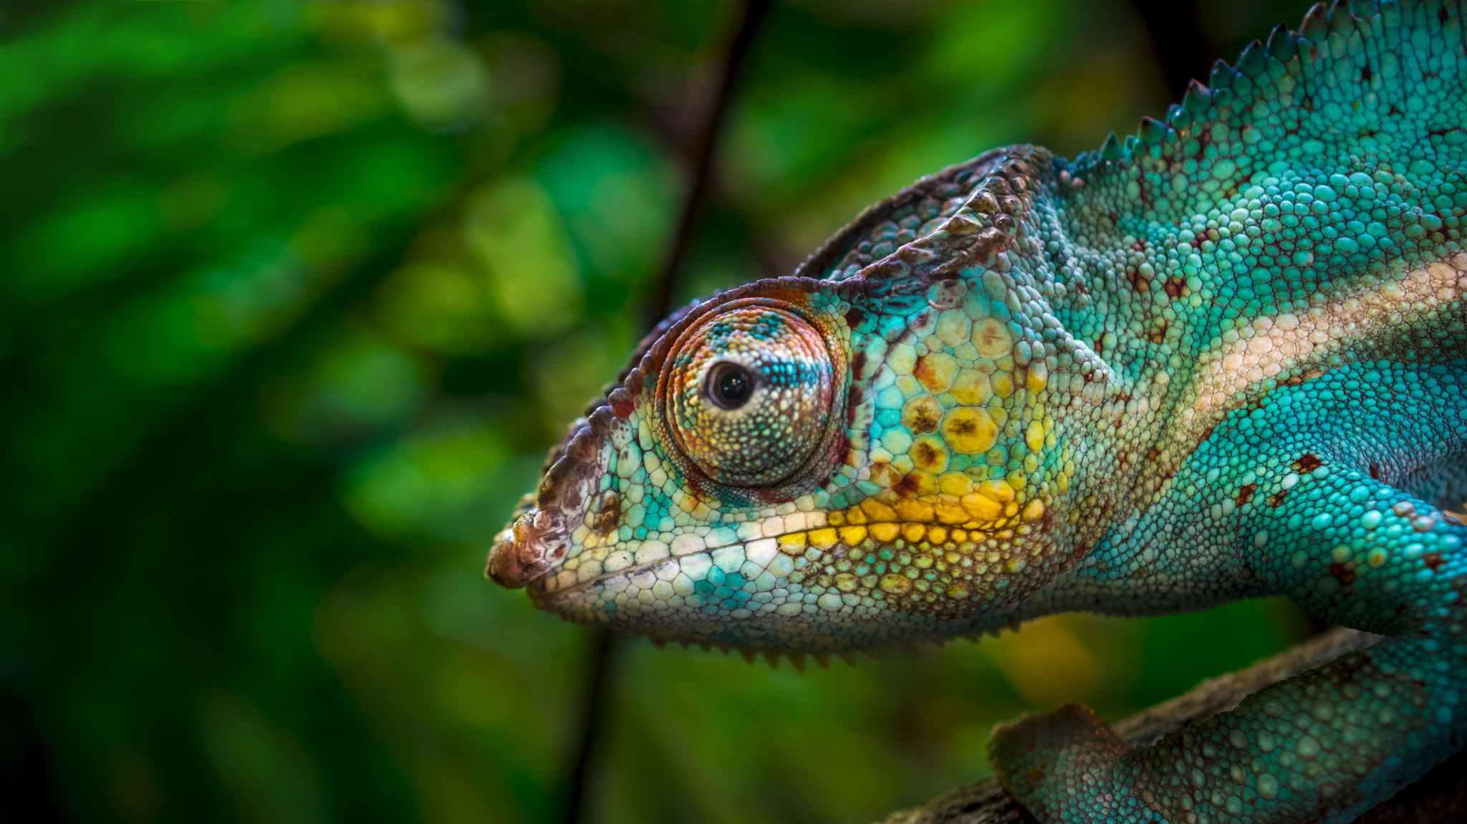
Przyroda inspiracją człowieka
Wynalazki człowieka zaczerpnięte z obserwacji organizmów żywych

Slide 2
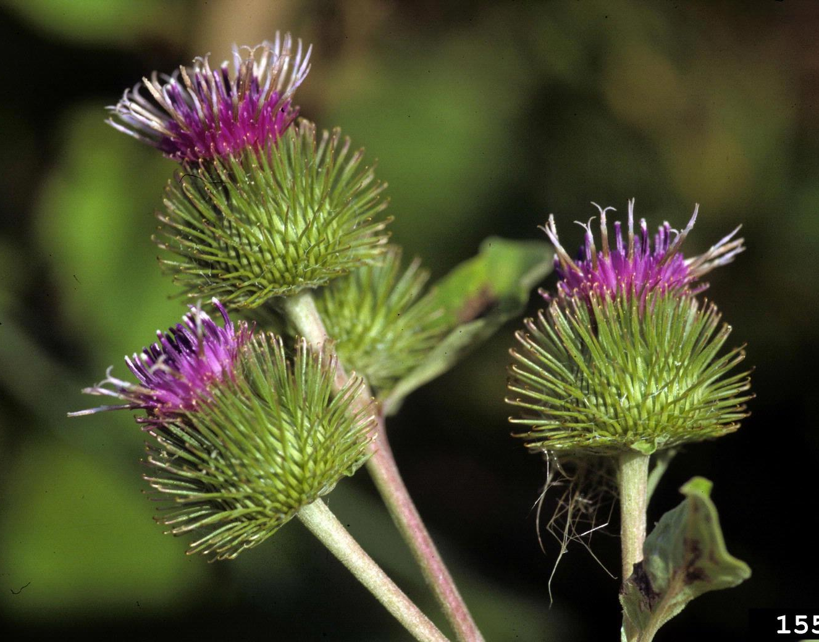
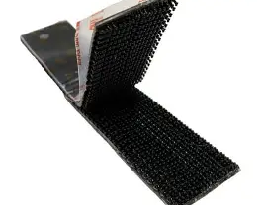
Rzep – inspirowany owocami łopianu
Co zaobserwowano w naturze: Owoce łopianu mają małe haczyki, które łatwo zaczepiają się o futro zwierząt i ubrania.
Zastosowanie w praktyce: Na tej zasadzie powstał rzep. Składa się z dwóch części: jednej z haczykami i drugiej z pętelkami. Używany m.in. w ubraniach, butach, opaskach i sprzęcie sportowym.
To zdjęcie, autor: Nieznany autor, licencja: CC BY-NC

Slide 3
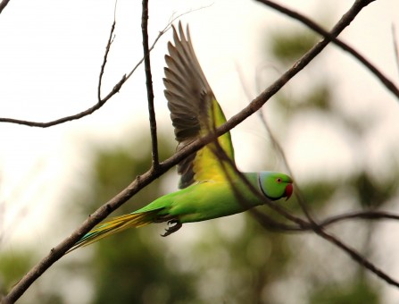
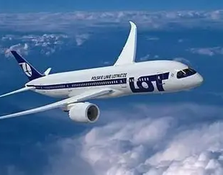
Samoloty – inspirowane skrzydłami ptaków
Co zaobserwowano w naturze: Ptaki mają odpowiedni kształt skrzydeł, który pozwala im unosić się w powietrzu dzięki siłom aerodynamicznym.
Zastosowanie w praktyce: Pierwsze samoloty wzorowano na skrzydłach ptaków – ich profil pozwala uzyskać siłę nośną. Dziś nadal stosuje się zasady aerodynamiki podpatrzone u ptaków.

Slide 4
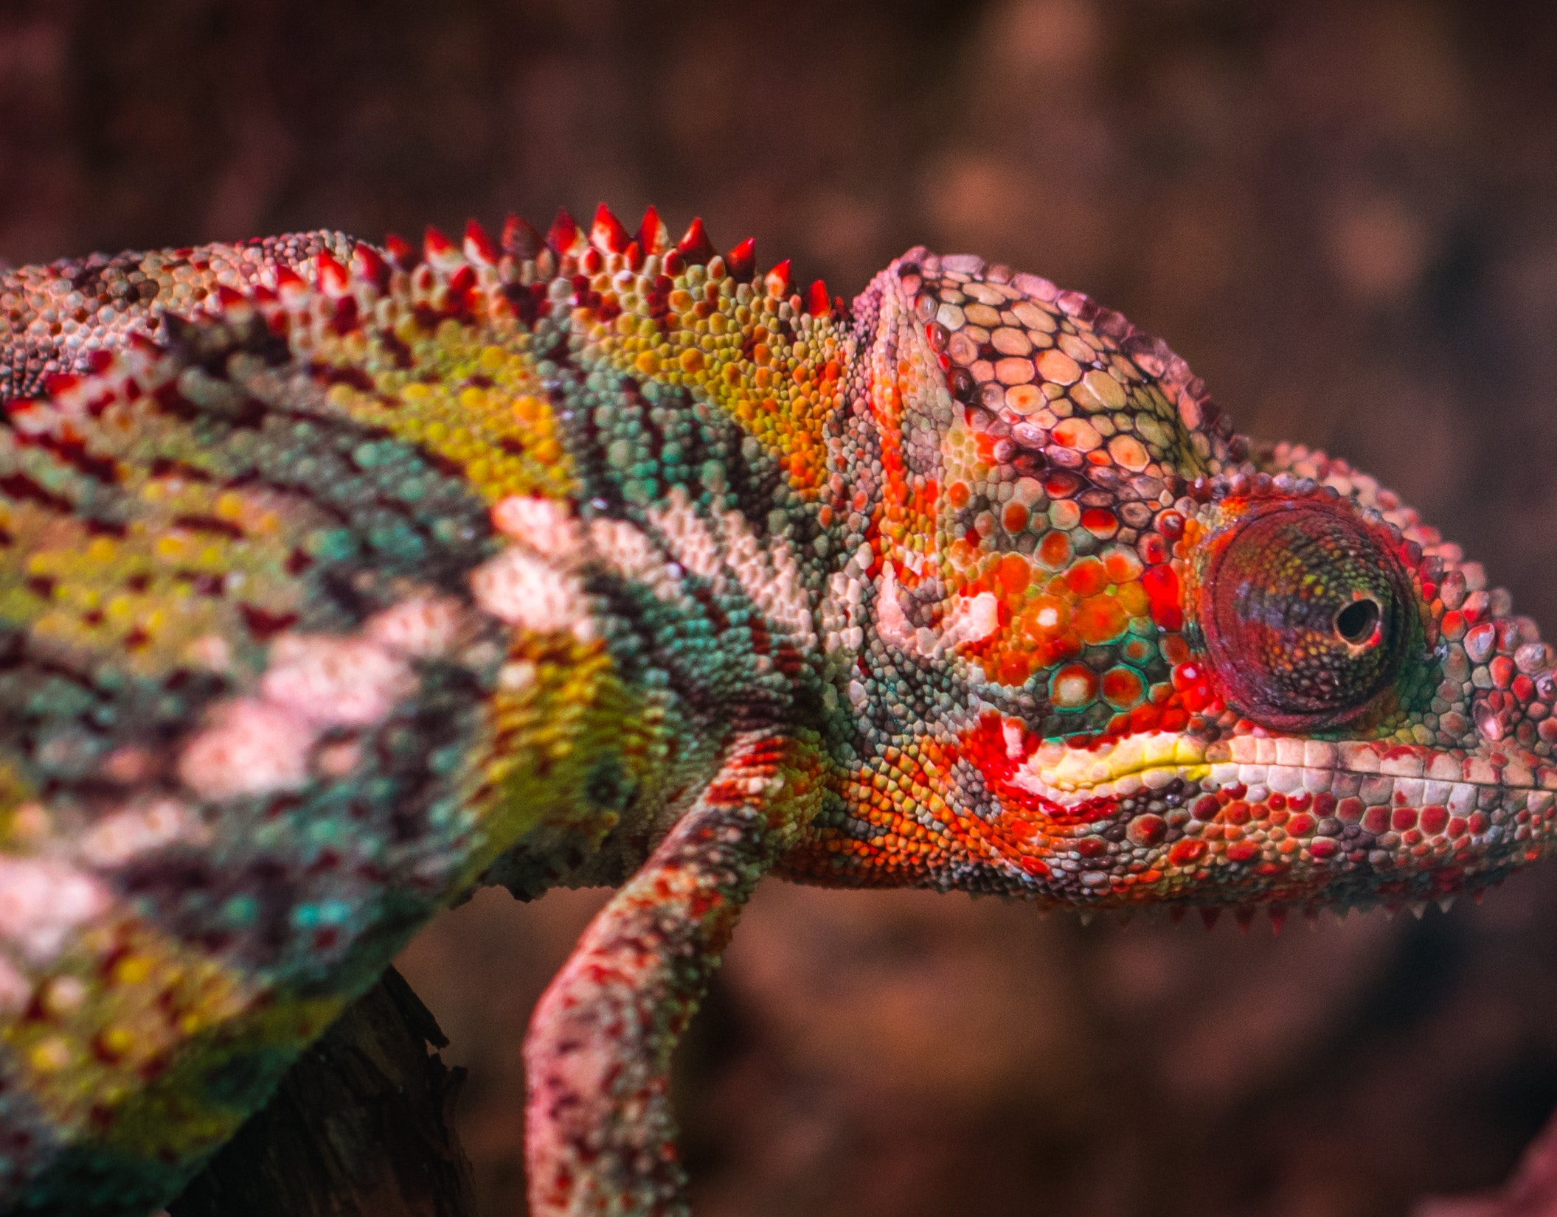
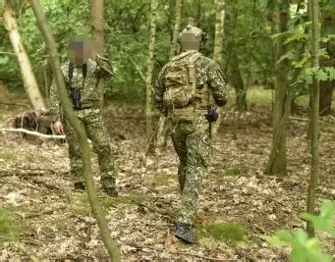
Materiały zmieniające kolor – inspirowane skórą kameleona
Co zaobserwowano: Kameleon potrafi zmieniać kolor skóry dzięki specjalnym komórkom (chromatoforom i irydoforom), które odbijają światło na różne sposoby.
Zastosowanie w praktyce:
tkaniny, które zmieniają kolor w zależności od światła lub temperatury
farby termiczne i fotoreaktywne
wojskowy kamuflaż adaptacyjny (projekty nowoczesnych mundurów)

Slide 5
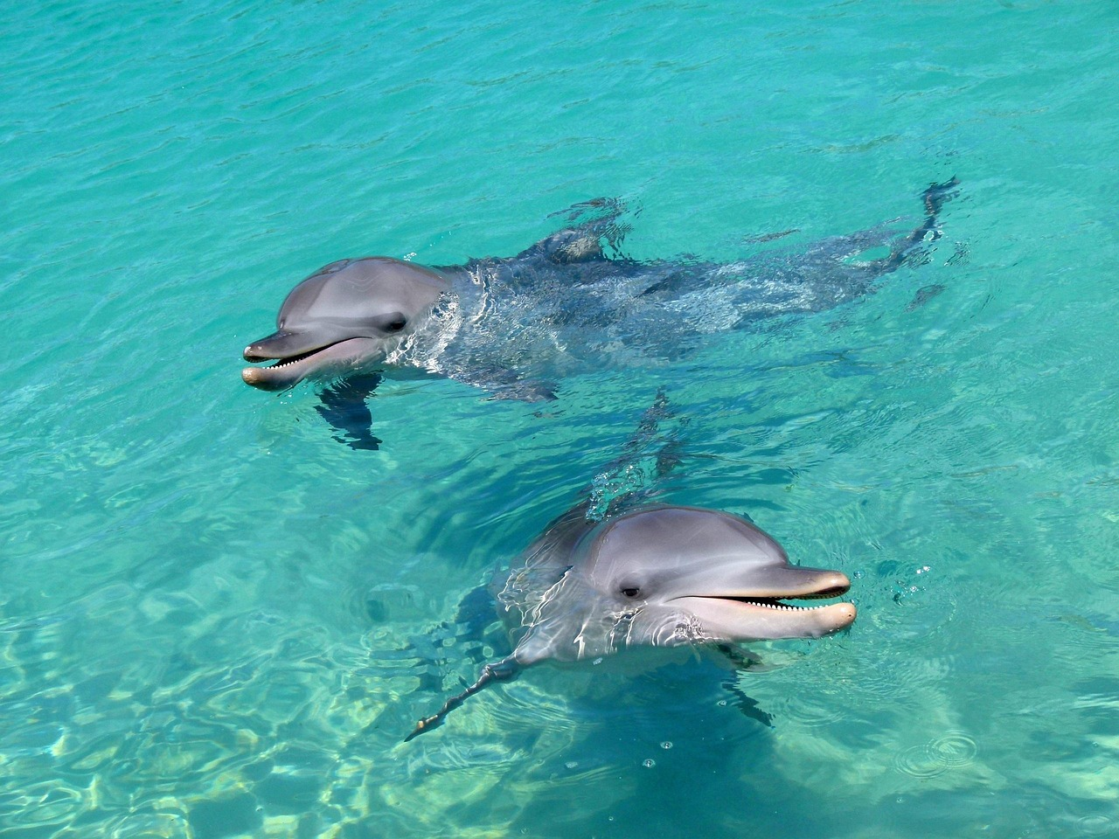
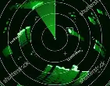
Sonar i radar – inspirowane echolokacją nietoperzy i delfinów
Co zaobserwowano w naturze: Nietoperze i delfiny wysyłają dźwięki, które odbijają się od przeszkód. Na podstawie czasu powrotu fal „widzą” otoczenie.
Zastosowanie w praktyce: Sonary i radary działają podobnie – wysyłają fale dźwiękowe lub radiowe i analizują ich odbicie. Stosowane są w łodziach podwodnych, samolotach i systemach bezpieczeństwa.

Slide 6
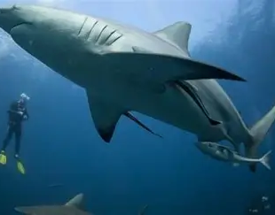
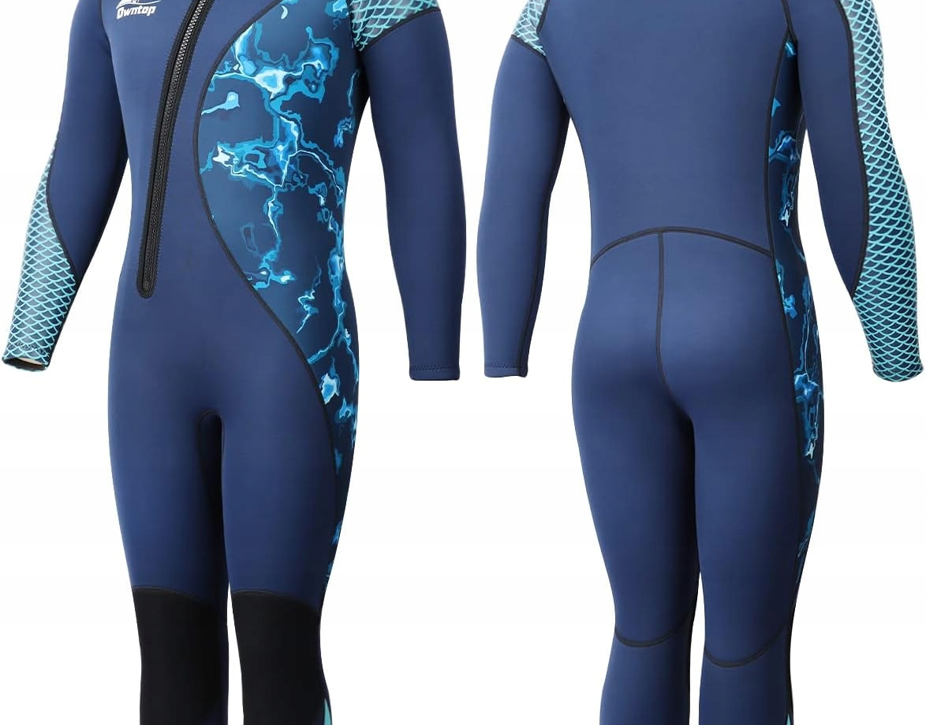
Kombinezony pływackie – inspirowane skórą rekina
Co zaobserwowano w naturze: Skóra rekina ma maleńkie łuski o strukturze redukującej opór wody.
Zastosowanie w praktyce: Kombinezony dla zawodowych pływaków mają podobną mikrostrukturę, co pozwala pływać szybciej.

Slide 7
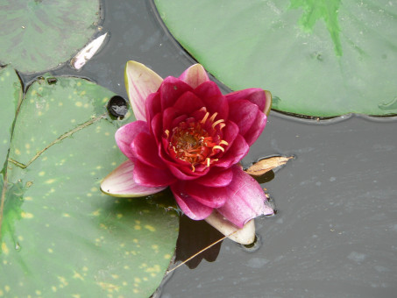
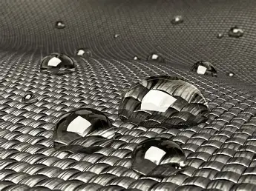
Powłoki samoczyszczące – inspirowane liściem lotosu
Co zaobserwowano w naturze: Liście lotosu nie brudzą się – woda spływa po nich, zabierając zanieczyszczenia.
Zastosowanie w praktyce: Na tej zasadzie działają specjalne farby i powłoki na okna, dachy czy budynki – są hydrofobowe, czyli odpychają wodę i brud.

Slide 8
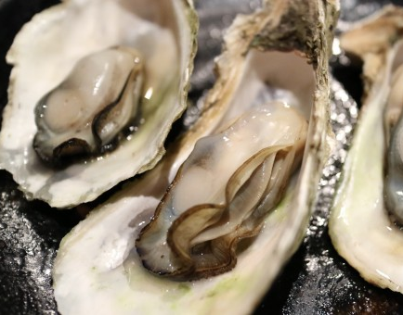
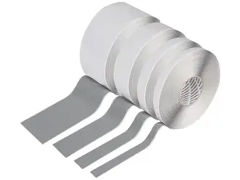
Taśmy klejące i kleje wodoodporne – inspirowane małżami
Co zaobserwowano: Małże przyczepiają się do skał pod wodą za pomocą silnych białkowych klejów.
Zastosowanie: Stworzono wodoodporne, bardzo mocne kleje używane w budownictwie, medycynie i przemyśle.

Slide 9
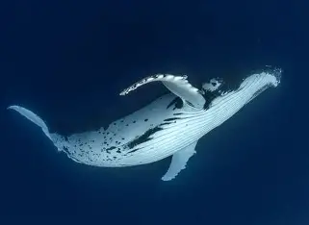
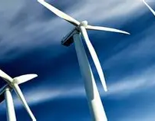
Turbiny wiatrowe – inspirowane płetwami wielorybów
Co zaobserwowano: Płetwy humbaków mają nierówne, faliste brzegi, które zmniejszają opór wody.
Zastosowanie: Podobne karbowane krawędzie stosuje się w łopatach turbin, co zwiększa ich wydajność i zmniejsza hałas.

Slide 10
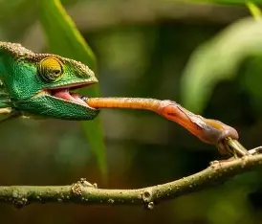
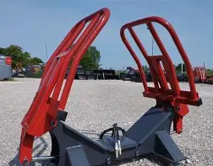
Szybkie i precyzyjne chwytaki – inspirowane językiem kameleona
Co zaobserwowano: Język kameleona wysuwa się błyskawicznie i trafia w mały cel z wielką dokładnością.
Zastosowanie: Tworzy się robotyczne chwytaki teleskopowe i mechanizmy wysuwane, które mogą chwytać małe obiekty lub pracować w trudno dostępnych miejscach.

Slide 11
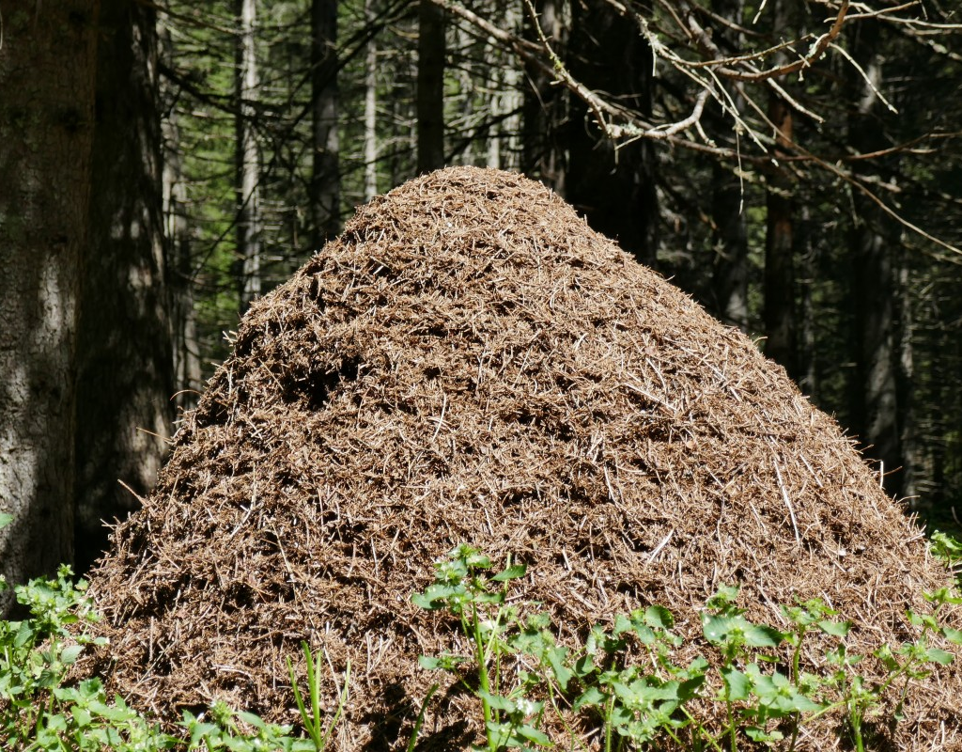
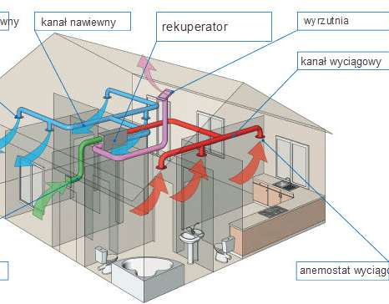
Wentylacja budynków – inspirowana mrowiskami termitów
Co zaobserwowano: Termity budują mrowiska z naturalną klimatyzacją – powietrze krąży w kanałach i utrzymuje stałą temperaturę.
Zastosowanie: Nowoczesne budynki tworzy się z pasywną wentylacją i chłodzeniem, co pozwala oszczędzać energię i zmniejszyć użycie klimatyzacji.

Slide 12
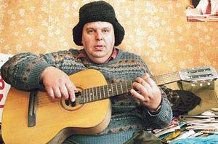
Dziękuje za uwagę
Autor : Jakub Dudek 8C
To zdjęcie, autor: Nieznany autor, licencja: CC BY-SA

